Slide 1
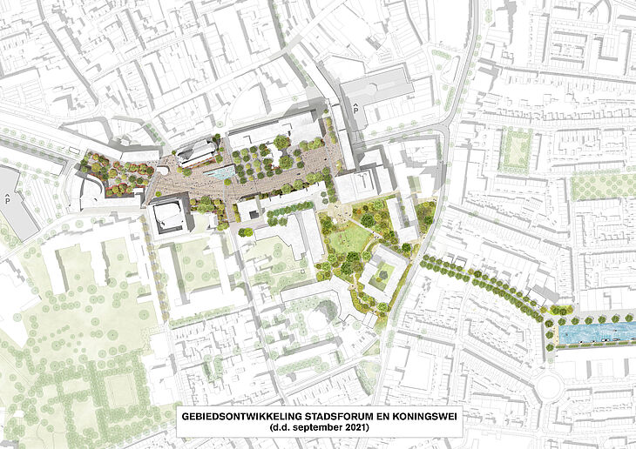
Inrichting van een gebied Leerjaar 1 – periode 4

Slide 2
Inventarisatie plangebied
Begrippen
Design thinking
Inventarisatie opdracht en plangebied
IBS Thema
Inventarisatie plangebied
Marktonderzoek
Ontwerp
Natuur in de stad
Samenwerken
IBS Toetsing
Kennistoets
Verantwoording ontwerp
Presentatie
Week 1 | Week 2 | Week 3 | Week 4 | Week 5 | Week 6 | Week 7 | Week 8 | Week 9 | Week 10

Slide 3
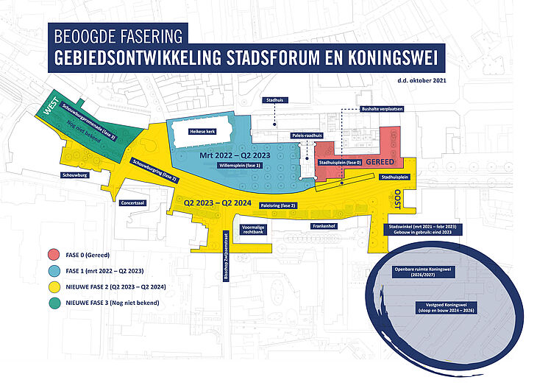

Slide 4
Opdrachtgever periode 4
Koningswei Tilburg
In de periode tussen 2024 en 2027 transformeert het Koningsplein naar de Koningswei. Er komt een verbinding met de Piushaven, veel groen en zo’n 350 koop- en huurappartementen in twee nieuwe gebouwen. Ook komt er een gastenhuis: een kleinschalige woonvorm voor mensen met dementie met een centrale leefruimte aan de Koningswei.
Projectleider Jop Verweel

Slide 5
De opdrachtgever is de gemeente Tilburg, zij vindt de volgende onderdelen belangrijk:
Lifestyle
Hoe kan je het gebied herinrichten om positieve gezondheid te stimuleren?
Circulaire economie
Hoe kan in het gebied zichtbaarheid worden gegeven aan reststromen?
Water & energie
Hoe kan het gebied creatieve oplossingen bieden voor het grote aanbod van (regen)water ?
Vrijetijd
Hoe kan in het gebied rekening worden gehouden met recreatie mogelijkheden
Stad & wijk
Hoe kan je het gebied zo inrichten dat het sociale cohesie van bewoners versterkt?

Slide 6
Hoe gaan we dat doen?!
Vraagstuk
Wat zijn de wensen van de opdrachtgever?
Presenteren
Presenteer je ontwerp aan de opdrachtgever

Slide 7
Hoe gaan we dat doen?!
Plastic afval
Reputatie
Wet- en regelgeving
Probleem
Oplossing

Slide 9
DESIGN THINKING
Hoe gaan we dat doen?!
Design Thinking
Context
Probleem
Oplossing

Slide 10
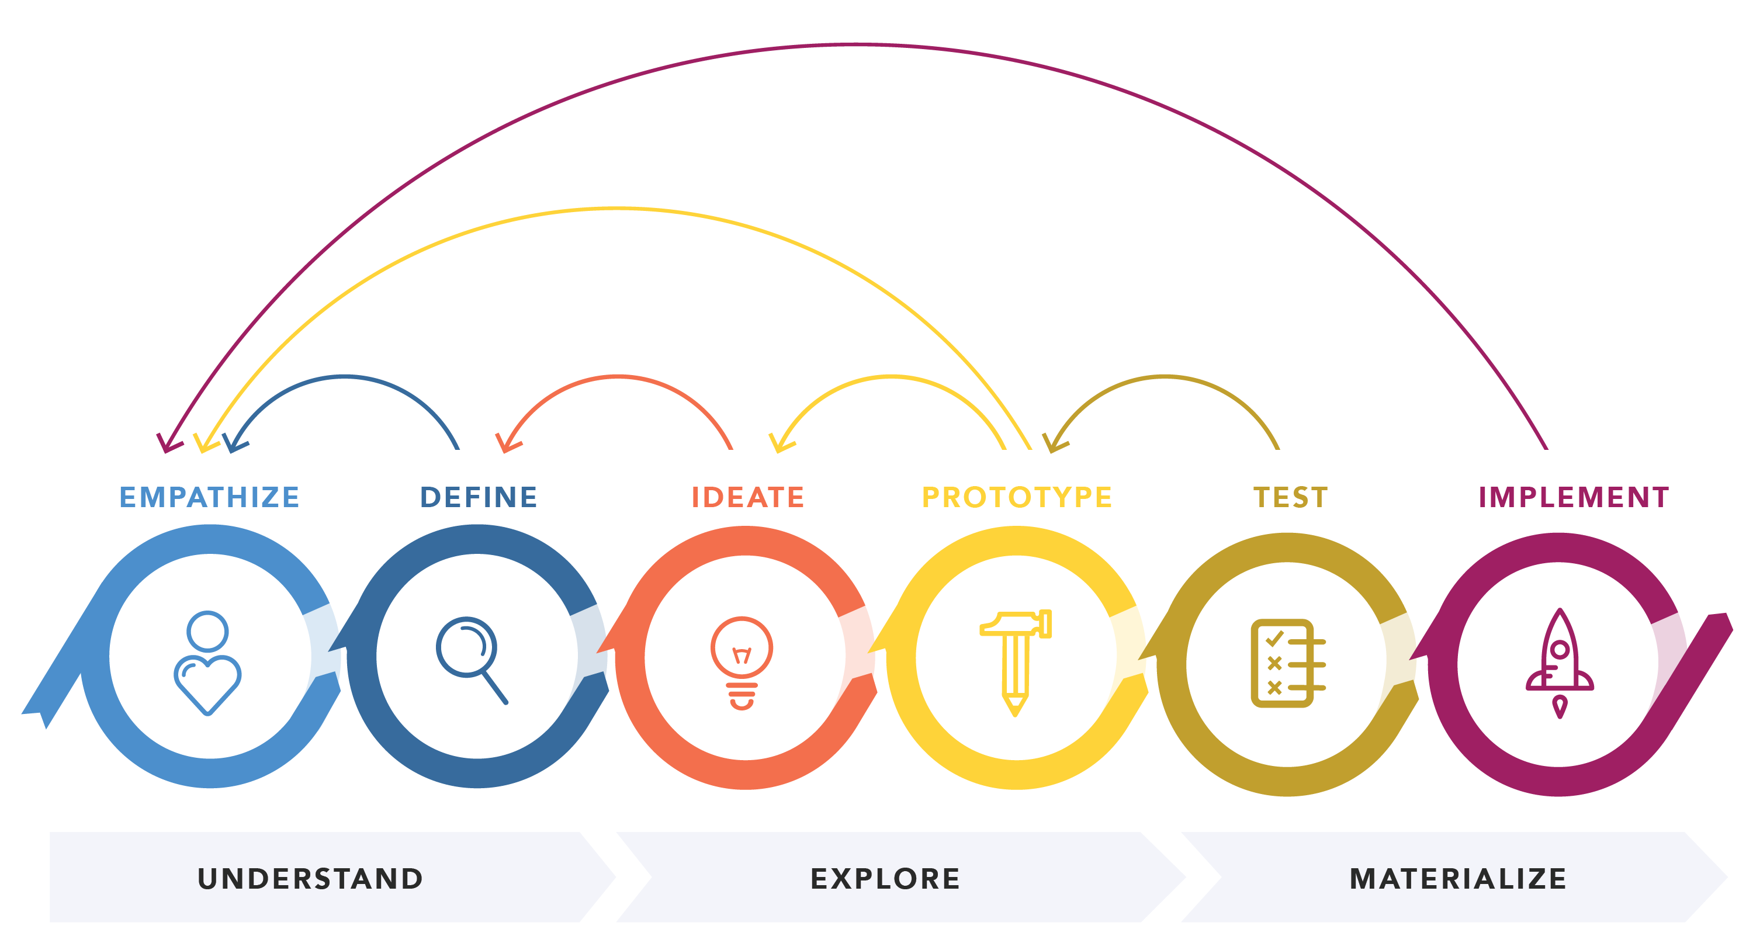
DESIGN THINKING
Hoe gaan we dat doen?!
Design Thinking

Slide 11
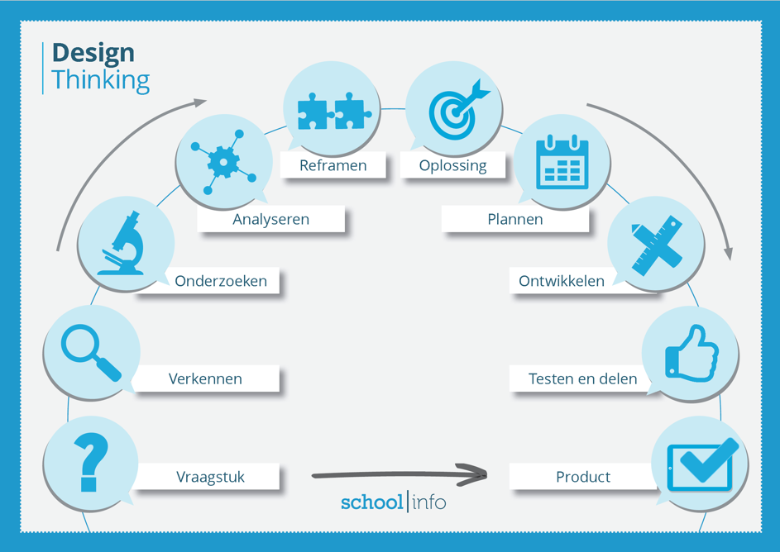
DESIGN THINKING
Hoe gaan we dat doen?!
Design Thinking

Slide 12
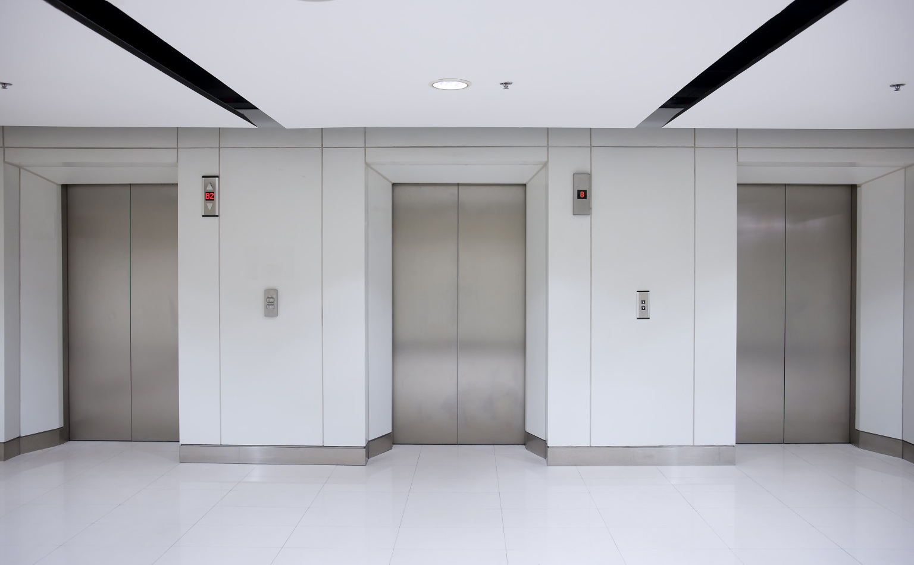
De lift is te langzaam

Slide 13
De lift is te langzaam
“Hoe kunnen we de lift sneller maken”
Algoritme verbeteren
Nieuwe lift installeren
Motor
upgraden

Slide 14
DESIGN THINKING
Hoe gaan we dat doen?!
Design Thinking
Context
Probleem
Oplossing

Slide 15
De lift is te langzaam
Het wachten is vervelend

Slide 16
Het wachten is vervelend
“Hoe kunnen we wachten korter laten voelen?”
Tv scherm ophangen
Muziek afspelen
Spiegels opgangen

Slide 17
Upgrade lift
Optie 1
Optie 2
Algoritme verbeteren
Nieuwe lift installeren
Tv scherm ophangen
Muziek afspelen
Motor
upgraden
Spiegels opgangen
Duur en tijdsintensief
Realistisch en snel

Slide 18
Hoe gaan we dat doen?!
Thema’s
Eerste ideeën op gebied van CE, VT, LS, SW en WE
Marktonderzoek
Wie is de doelgroep? Wat zijn hun wensen?
Omgevingsanalyse
Inventariseer informatie over plangebied
Scenario’s
Wat zijn mogelijke oplossingen?
Oorsprong
Wat is de geschiedenis van het gebied?
Testen
Wat vindt de doelgroep van de eerste ideeën
Presenteren
Presenteer je ontwerp aan de opdrachtgever
Vraagstuk
Wat zijn de wensen van de opdrachtgever?

Slide 19
Planning op hoofdlijnen (week 1 – 5)
Week | Algemene info
1 | Opstart periode Intro LA 1 ‘Inventarisatie van plangebied’ Vraagstuk Wat zijn de wensen van de opdrachtgever? Oorsprong Wat is de geschiedenis van het gebied?
2 | Groep vormen Omgevingsanalyse Inventariseer informatie over plangebied Thema’s Eerste ideeën op gebied van CE, VT, LS, SW en WE
3 | Intro LA 2 ‘Marktonderzoek’ Marktonderzoek Wie is de doelgroep? Wat zijn hun wensen?
4 | Intro LA 3 ‘Ontwerp’ Marktonderzoek Wie is de doelgroep? Wat zijn hun wensen?
5 | Scenario’s Wat zijn mogelijke oplossingen?

Slide 20
Planning op hoofdlijnen (week 6 – 10)
Week | Algemene info
6 | Scenario’s Wat zijn mogelijke oplossingen?
7 | Testen Wat vindt de doelgroep van de eerste ideeën?
8 | Presenteren Presenteer je ontwerp aan de opdrachtgever Portfolio deadline - dinsdag 20 juni Presentatie ontwerp – donderdag 22 juni Deadline verantwoordingsdocument – vrijdag 23 juni
9 | Kennistoets – maandag 26 juni Herkansing portfolio = vrijdag 30 juni Herkansing periode 4 - woensdag 5 juli
10 | Finale herkansing op maandag 10 juli

Slide 21
Leerarrangementen & feedback friends
LA 1 Inventariseren plangebied Groepsproduct Intro = vrijdag 21 april Deadline = woensdag 17 mei Feedbackfriends = vrijdag 26 mei | LA 2 Marktonderzoek Groepsproduct Intro = woensdag 17 mei Deadline = vrijdag 26 mei Feedbackfriends = vrijdag 2 juni | LA 3 Ontwerp Groepsproduct Intro = vrijdag 26 mei Deadline = vrijdag 9 juni Feedbackfriends = vrijdag 16 juni

Slide 22
Intro LA 1 Inventariseren Plangebied
Thema’s
Eerste ideeën op gebied van CE, VT, LS, SW en WE
Omgevingsanalyse
Inventariseer informatie over plangebied
Oorsprong
Wat is de geschiedenis van het gebied?
Vraagstuk
Wat zijn de wensen van de opdrachtgever?

Slide 23
2223 IRG LA1 Inventarisatie opdracht en plangebied
Leerdoelen
Na het maken van dit leerarrangement kun je:
Wensen van de opdrachtgever in kaart brengen
Een inventarisatie maken van het plangebied
Beschikbare bronnen raadplegen en informatie verwerken
Samenwerken
Dit product maak je met je groepje.
Lever je product in via Teams bij opdrachten.
Je wordt in een groepje feedback friends geplaatst.
Geef feedback op de producten van anderen en ontvang feedback.
Beschrijf in je reflectieverslag hoe je het feedback geven ervaren hebt.
Deadline: woensdag 17 mei
Feedbackfriends: vrijdag 26 mei
Leerproduct
Een verslag met daarin:
Wensen van de opdrachtgever
Zelfgemaakte kaart van het plangebied
Informatie over de locatie op het gebied van: grondsoort, flora, fauna, infrastructuur en historie
Inventarisatie van de eerste ideeën op het gebied van :
Mogelijkheden op gebied van recreatie;
Duurzaamheid op gebied van water & energie;
hoe een gezonde leefstijl gestimuleerd kan worden;
het vergroten van de leefbaarheid in het gebied.
het optimaliseren van reststromen
Bijeenkomsten
IBS lessen
Bezoek locatie (indien mogelijk)
Projecturen
Bronnen
http://www.buurtmonitor.nl
http://www.edugis.nl
https://www.atlasleefomgeving.nl/check-je-plek
Leerpad - Ga op zoek naar informatie over bovengenoemde onderwerpen. - Gebruik beschikbare bronnen om informatieve afbeeldingen te kunnen maken en vinden. Je kunt ook eigen gemaakte foto’s van het gebied in je verslag gebruiken. - Maak een kaart van het plangebied. Denk aan de schaal.
- Zoek vergelijkbare initiatieven in Nederland om inspiratie op te doen voor het ontwerp.
Maak veel gebruik van afbeeldingen om je verhaal te ondersteunen.

Slide 24
LA1 Inventarisatie opdracht en plangebied
Leerproduct
Een verslag met daarin:
Wensen van de opdrachtgever
Zelfgemaakte kaart van het plangebied
Informatie over de locatie op het gebied van: grondsoort, flora, fauna, infrastructuur en historie
Inventarisatie van de eerste ideeën op het gebied van :
Mogelijkheden op gebied van recreatie;
Duurzaamheid op gebied van water & energie;
hoe een gezonde leefstijl gestimuleerd kan worden;
het vergroten van de leefbaarheid in het gebied.
het optimaliseren van reststromen
Opdracht 1:
Ga naar https://kaart.edugis.nl/
Onderzoek welke grondsoort er in het gebied is
Onderzoek de luchtvervuiling in het gebied.
Opdracht 2:
Ga naar https://www.atlasleefomgeving.nl/check-je-plek
Type in de zoekbalk een adres grenzend aan het Koningsplein in.
Beschrijf het gebruiksdoel van het gebied.
Beschrijf de voor- / nadelen van de leefomgevingskwaliteit
Beschrijf de voor- / nadelen uit de buurtinformatie
Bronnen
http://www.buurtmonitor.nl
http://www.edugis.nl
https://www.atlasleefomgeving.nl/check-je-plek

